Slide 1







Grafos y Árboles
Angel Peña 24.349.651
César Sánchez 13358342
Jonathan Nava 15.921.623
Renee Pavon 11.955.581

Slide 2
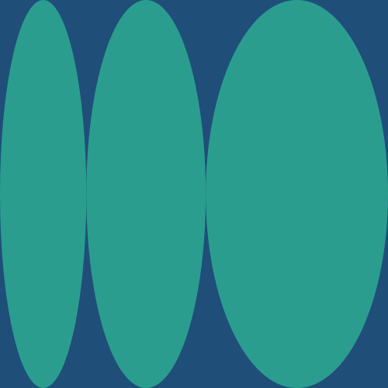




Teoría de Grafos
Multigrafos: son grafos en los que pueden existir varias aristas entre el mismo par de vértices, denominadas aristas paralelas. Estos modelos se aplican, por ejemplo, en redes de transporte donde pueden existir múltiples rutas entre dos puntos.
Grafos dirigidos: las aristas poseen una dirección, representando relaciones asimétricas entre vértices. Un ejemplo son los grafos de la web, donde una página A puede enlazar a B sin que B necesariamente enlace a A.
Representación de grafos: los grafos pueden representarse mediante matrices de adyacencia, listas de adyacencia o matrices de incidencia. Las matrices de adyacencia son útiles para grafos densos, mientras que las listas de adyacencia son más eficientes en grafos dispersos. La matriz de incidencia asocia vértices con aristas, mostrando qué vértices están conectados a cada arista.

Slide 3
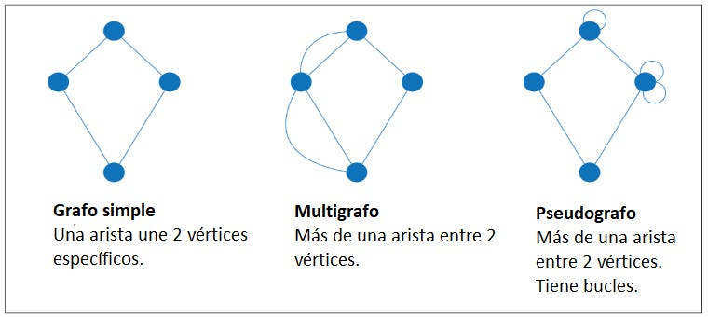
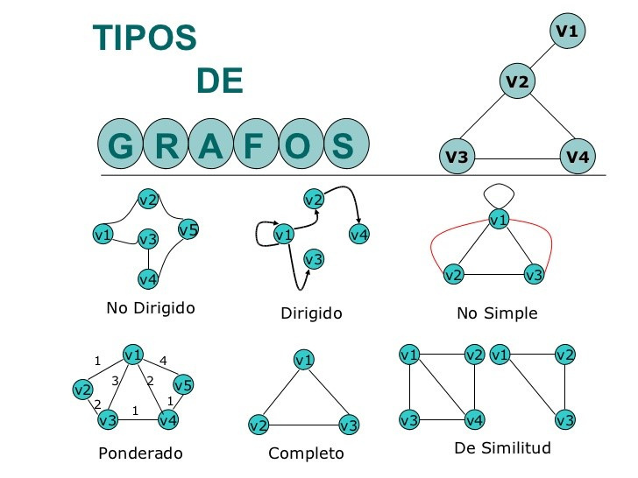

Slide 4
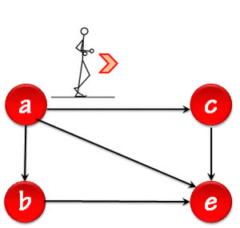



Caminos, Grafos Conexos y Ciclos
Grafos eulerianos
Distancias en un grafo
son aquellos en los que es posible recorrer todas las aristas exactamente una vez y regresar al punto de inicio. Un grafo euleriano existe si y solo si todos sus vértices tienen grado par. Un camino euleriano (no necesariamente ciclo) existe si solo dos vértices tienen grado impar.
la distancia entre dos vértices se define como el número mínimo de aristas necesarias para ir de uno a otro. En grafos ponderados, la distancia se determina sumando los pesos de las aristas y usando algoritmos como Dijkstra o Floyd-Warshall.
Grafos hamiltonianos:
poseen un ciclo que pasa exactamente una vez por cada vértice. Aunque no existe una regla general tan simple como en los eulerianos, teoremas como el de Dirac y Ore proporcionan condiciones suficientes.

Slide 5


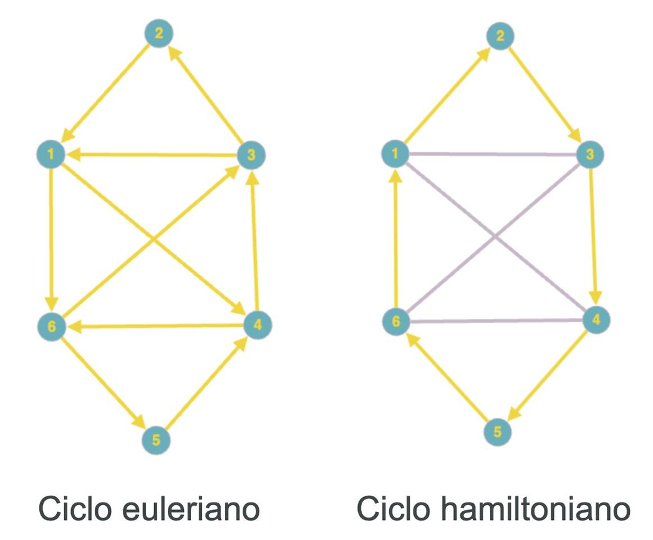
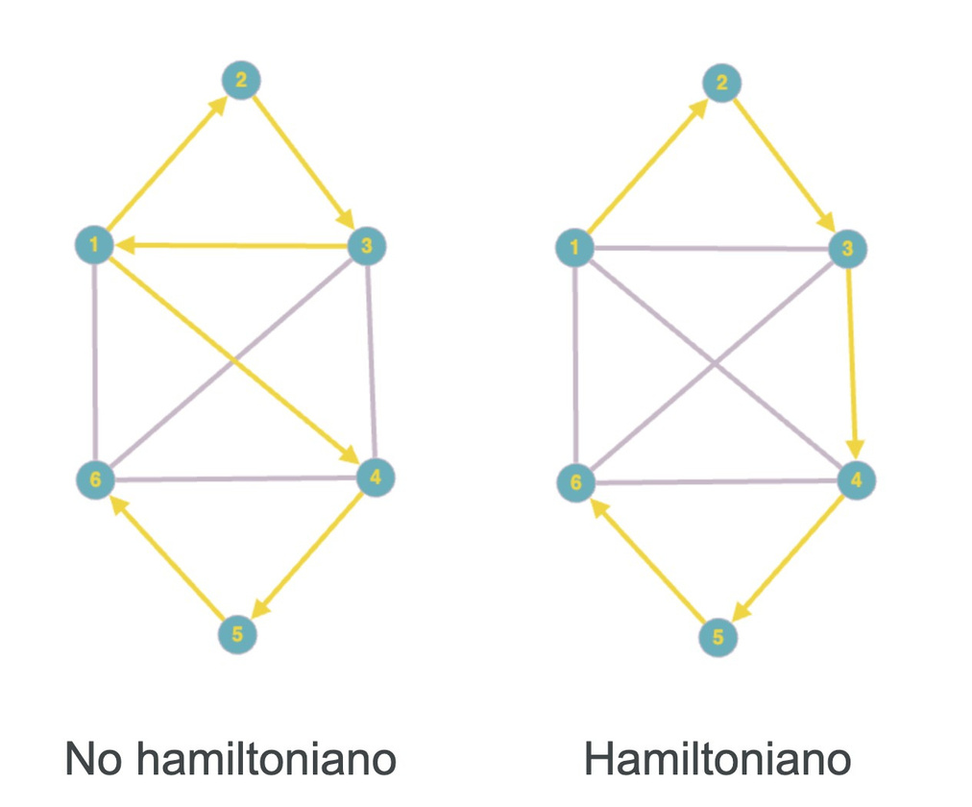



Slide 6

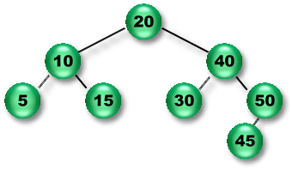
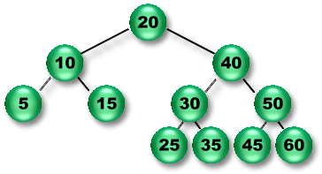
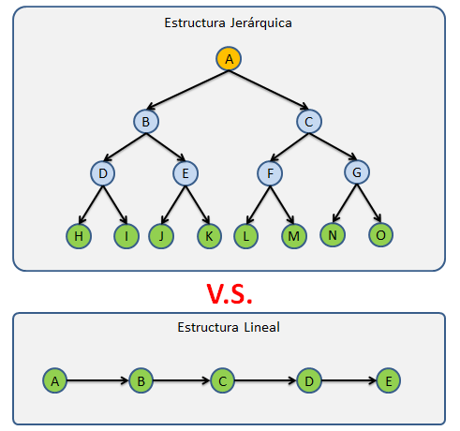
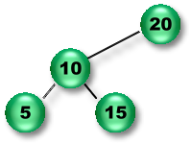
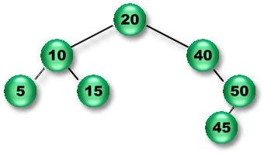
Árbol AVL válido
Árboles
No es un Árbol AVL válido
Árboles AVL
Recorridos de árboles
Son árboles binarios de búsqueda auto balanceados. Su característica principal es que la diferencia entre las alturas de los subárboles izquierdo y derecho de cualquier nodo no supera uno. Para mantener este equilibrio, los árboles AVL aplican rotaciones simples y dobles tras inserciones o eliminaciones.
los métodos de recorrido incluyen el preorden (visita primero la raíz), inorden (visita el subárbol izquierdo, luego la raíz y después el derecho), posorden (visita primero los subárboles y luego la raíz) y recorrido por niveles (nivel por nivel desde la raíz).

Slide 7
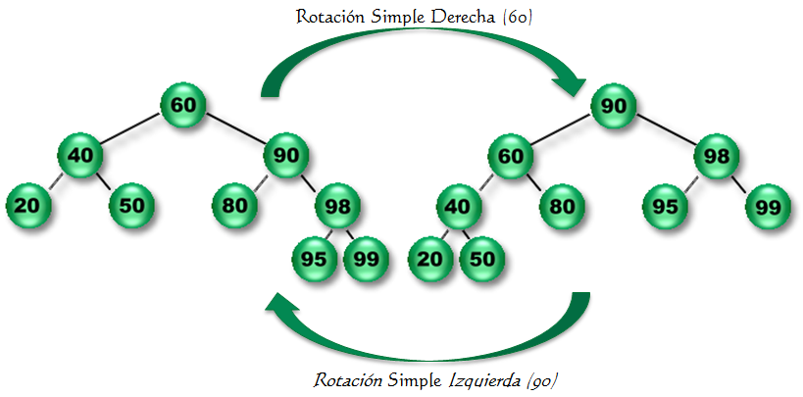
Rotaciones en árboles AVL
una rotación simple (izquierda o derecha) reestructura localmente el árbol para restaurar el balance. Las rotaciones dobles se aplican en casos de desbalance cruzado (izquierda-derecha o derecha-izquierda).
Árboles

Slide 8

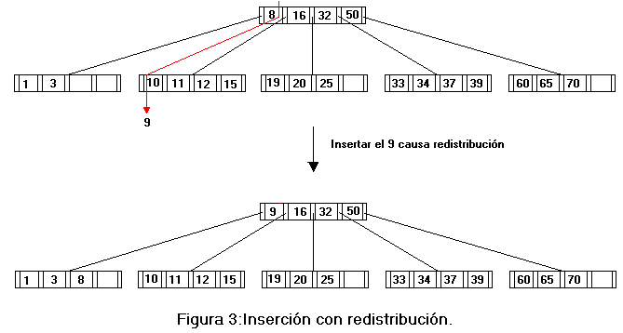
Árboles B y B+
son estructuras de datos utilizadas en sistemas de bases de datos y archivos para mantener la información ordenada y balanceada. Los árboles B son árboles de búsqueda de múltiples ramas, donde cada nodo puede contener varias claves y tener múltiples hijos. Los árboles B+ son una variación donde todos los registros se almacenan en las hojas, enlazadas entre sí para facilitar recorridos secuenciales.

Slide 9


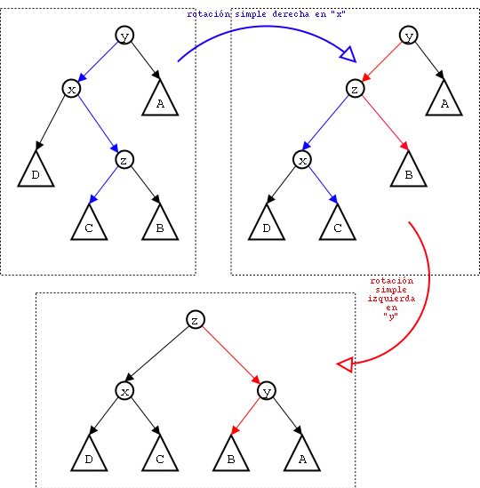
Muchas Gracias por su Atención

